Slide 1


Réunion de mi- avancement Mölkky Connecté
CHACHKINE Antonin
GODALLIER Gillian
JANVIER Julien
LE ROUX Morgan
MALHERE Renan

Slide 2
Rappels
2

Slide 3
Contexte
L’association du Mölkky Club Anjou cherche une solution innovante pour faciliter le déroulement d’une partie de Mölkky.
L'objectif est de compter automatiquement les points lors du match afin de les intégrer dans un système de gestion de tournoi tout en permettant la modification en cas d'erreur.
3

Slide 4
Poids
(Faible changement par rapport à l'initial)
Cahier des charges
Détection de la chute
Autonomie
(Au moins un match)
Longue portée (30m) + Affichage de la distance des quilles par rapport au lanceur
Résistance à l'environnement (chocs, humidité)
Simplicité d'utilisation
4

Slide 5
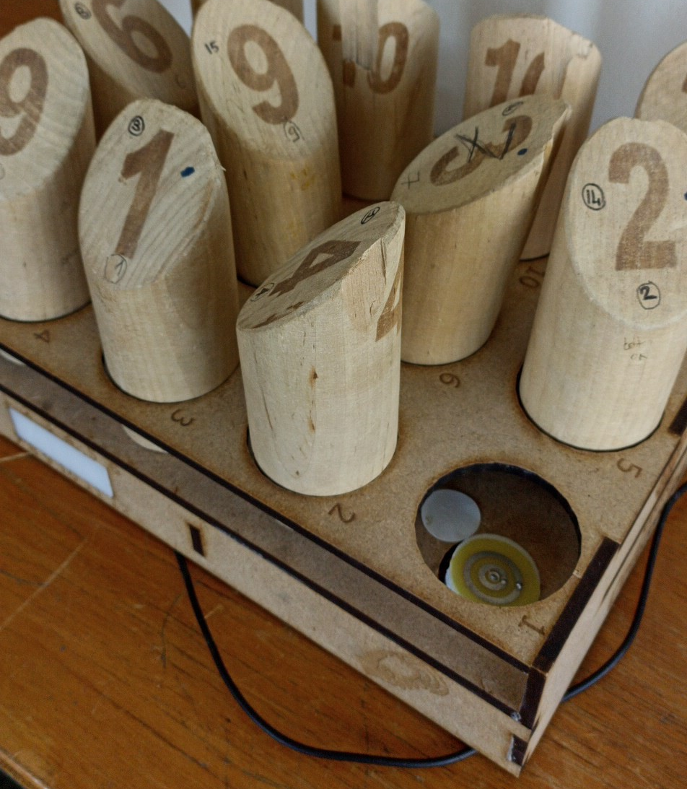


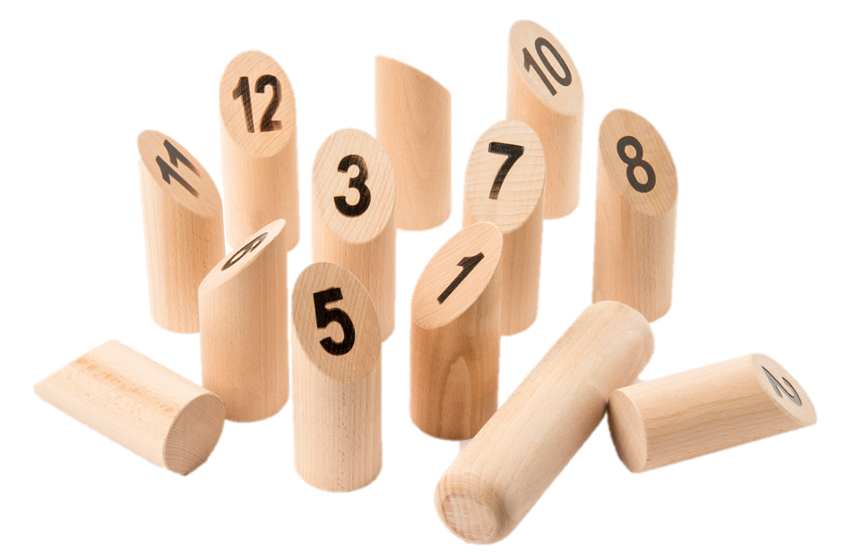
Simplicité d’utilisation (NFC)
Capter la chute de la quille
Solution précédente
5

Slide 6

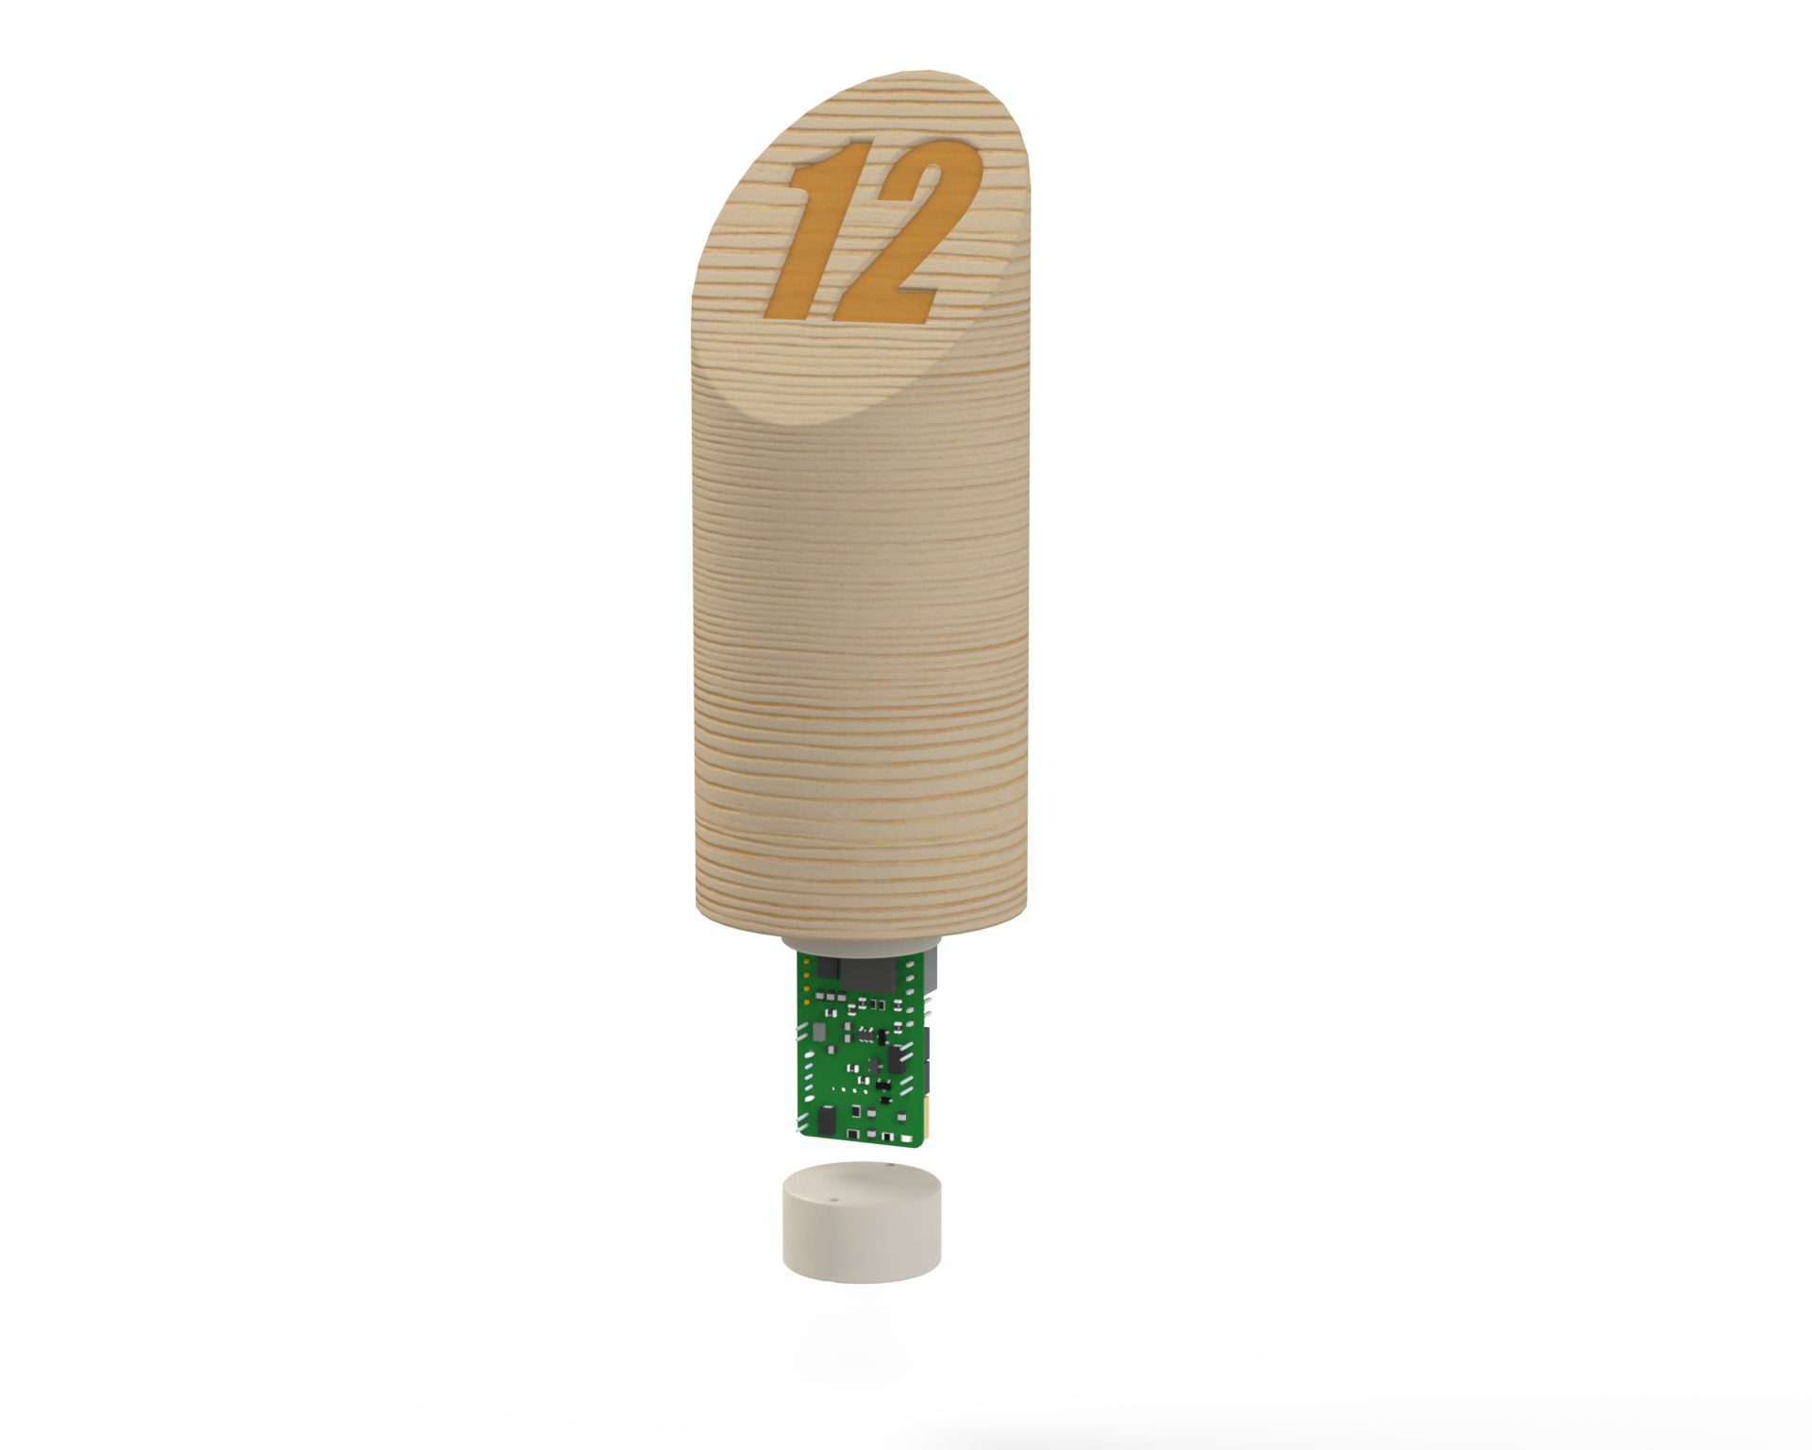




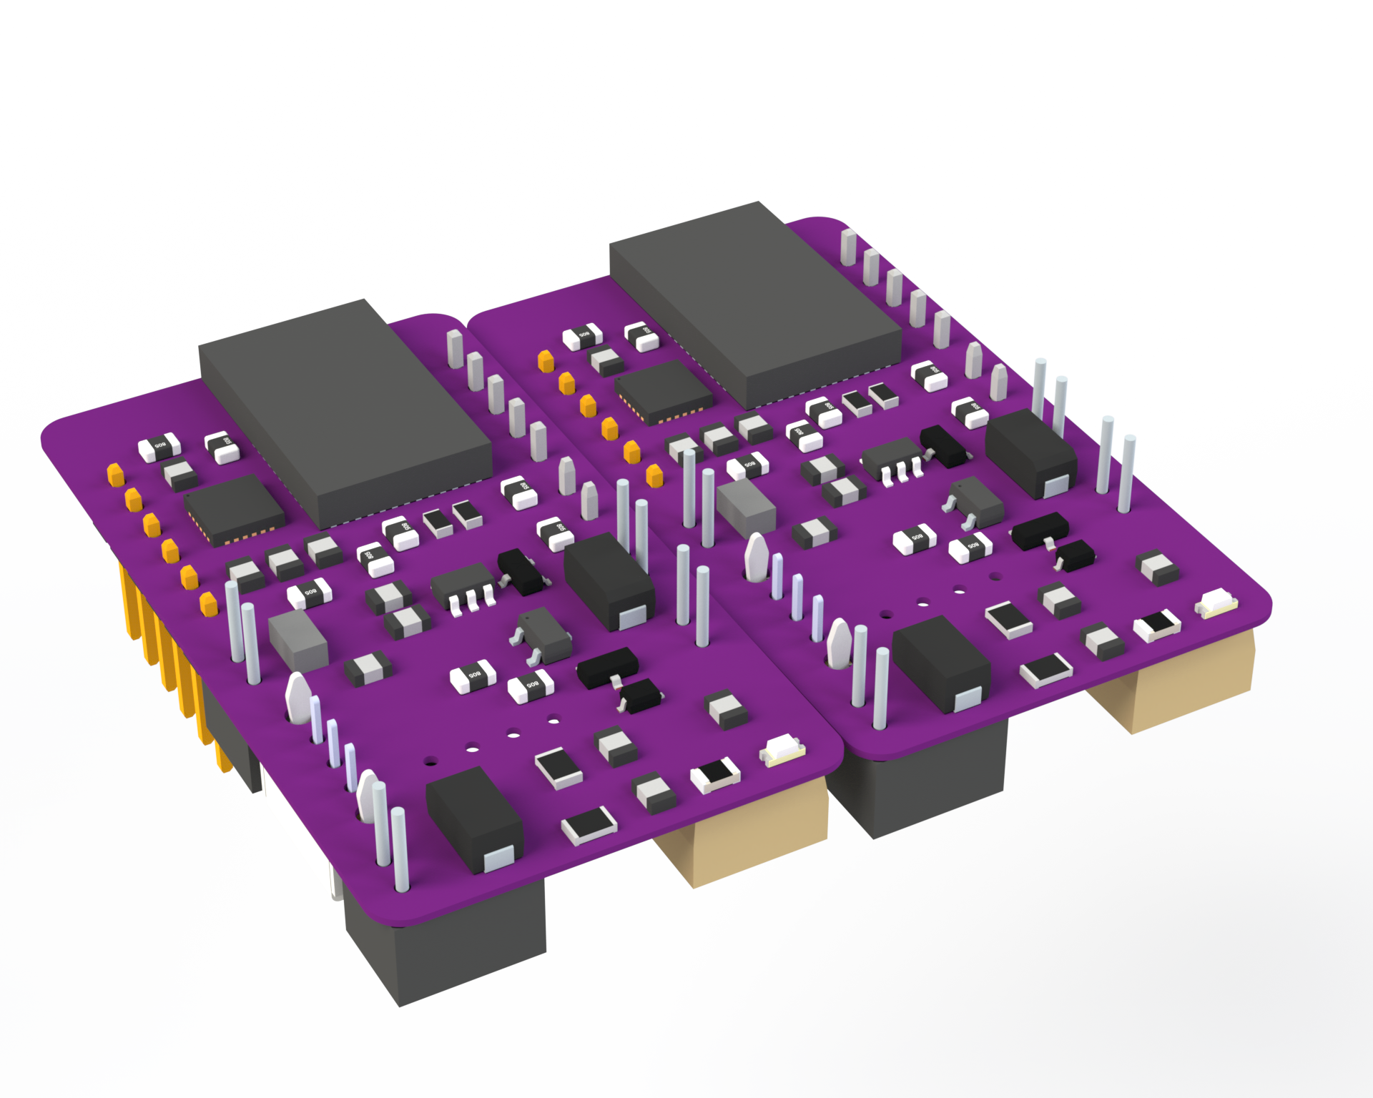
Simplicité d’utilisation NFC)
Capter la chute de la quille
Solution actuelle
Base de données
Smartphone Android
Passerelle
Quille
6

Slide 7
Objectif SMART
Spécifique
Réalisation du hardware et software
Mesurable
Création de 13 PCBs
Atteignable
Projet allégé par rapport aux années précédentes
Réaliste
Temporel
Date limite prévue la semaine du 23 janvier 2023
Equipe LD travaillant sur l’application Android
Réalisation d’une application pour l’utiliser
Programme dans le panier
Programme implémenté dans les quilles
Planning défini en tenant compte de la complexité de chaque action
Programme Android
Développement agile par sprint pour l’application
Développement incrémental pour les objets connectés
Equipe EOC travaillant sur les objets connectés
Création d’un Mölkky Connecté
7

Slide 8
Présentation de l'avancement
8

Slide 9
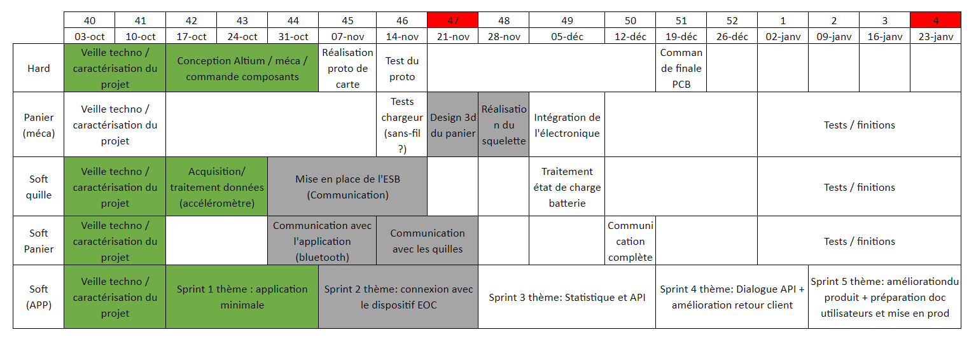
Planning effectif
9

Slide 10
Avancement des réalisations

Slide 11
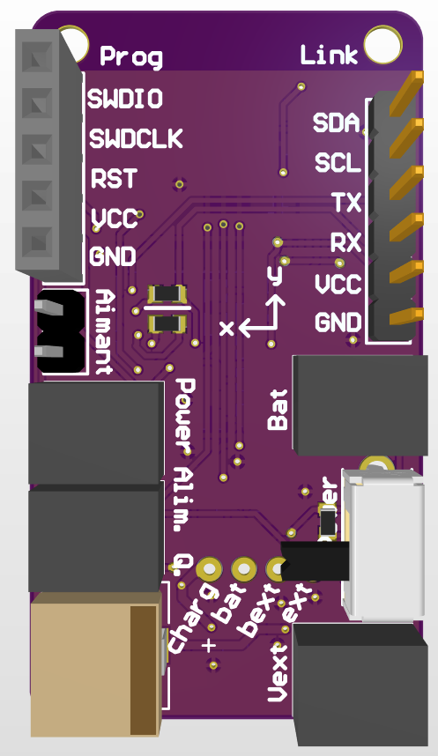
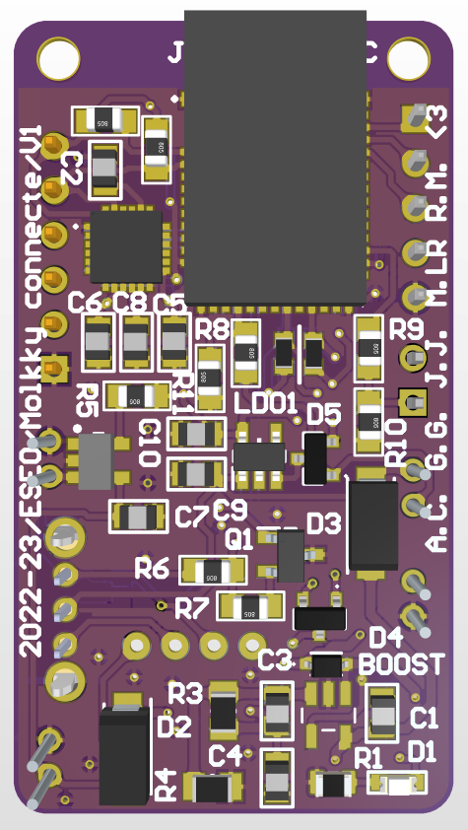
Partie Hardware
Tâches réalisées :
Design et commande des PCBs
Commande des composants
Tâches à venir :
Réalisation du prototype
Test du prototype
Design 3D du panier
Difficultés rencontrées :
Approvisionnement NRF52832
Délais réception PCBs
11

Slide 12
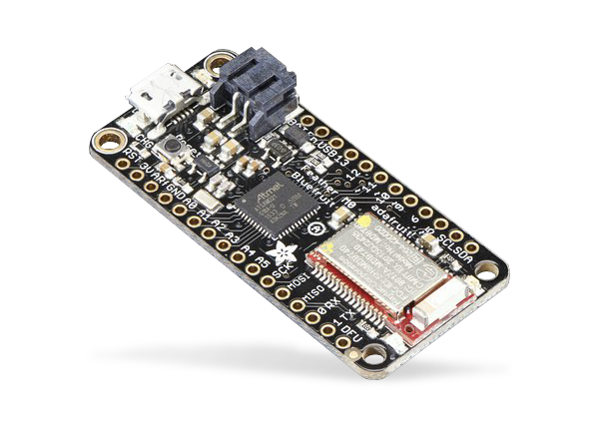
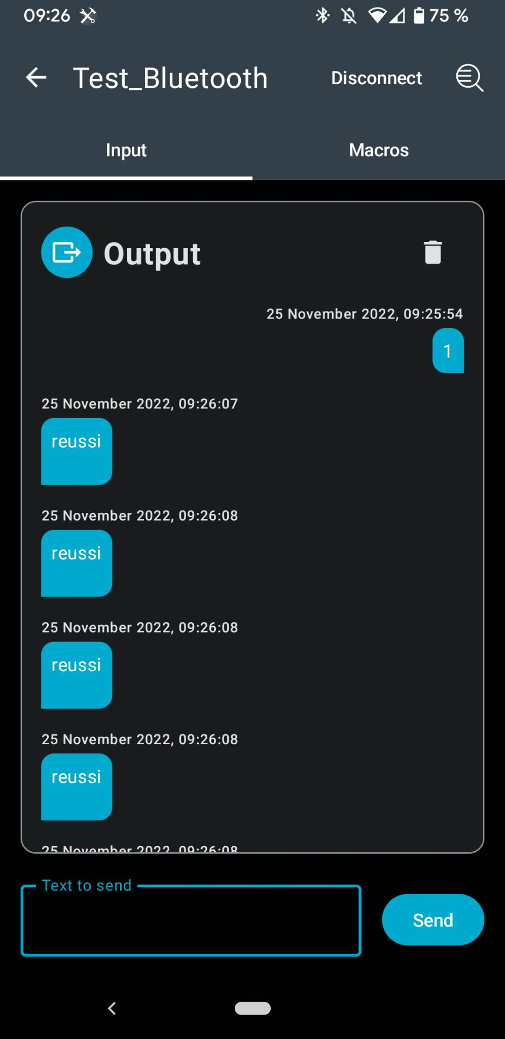
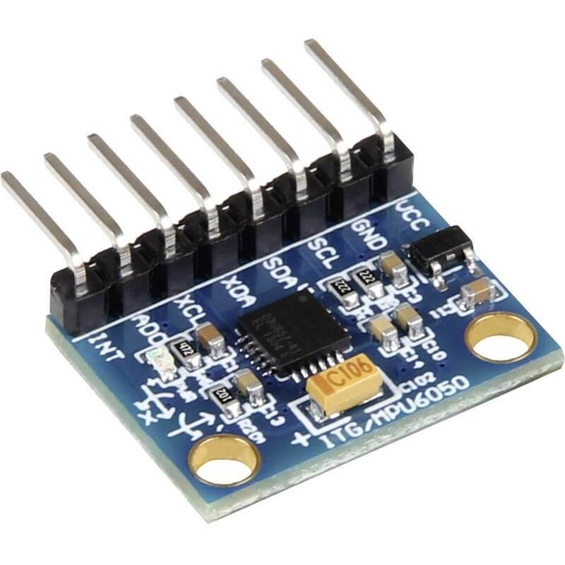
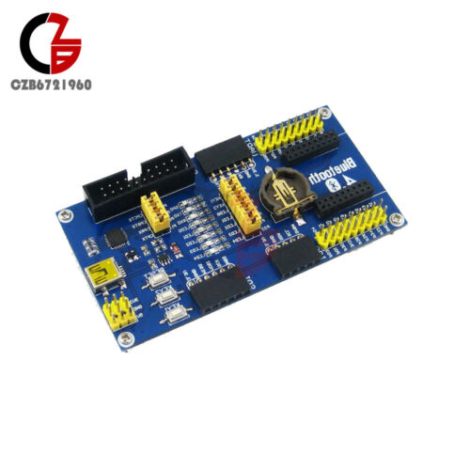
Partie Software
Tâches réalisées :
Prise en main de l'environnement Nordic
Communication en i2c avec le MPU-6050
Mise en place d'un "hotspot bluetooth"
Mise en place de la communication ESB
Tâches à venir :
Implémentation communication complète
Mesure charge batterie
Gestion événements (initialisation, batterie déchargée...)
Difficultés rencontrées :
Carte de test non fonctionnelle
Prise en main des codes d'exemple difficile (problèmes de librairies, de makefile...)
12

Slide 13
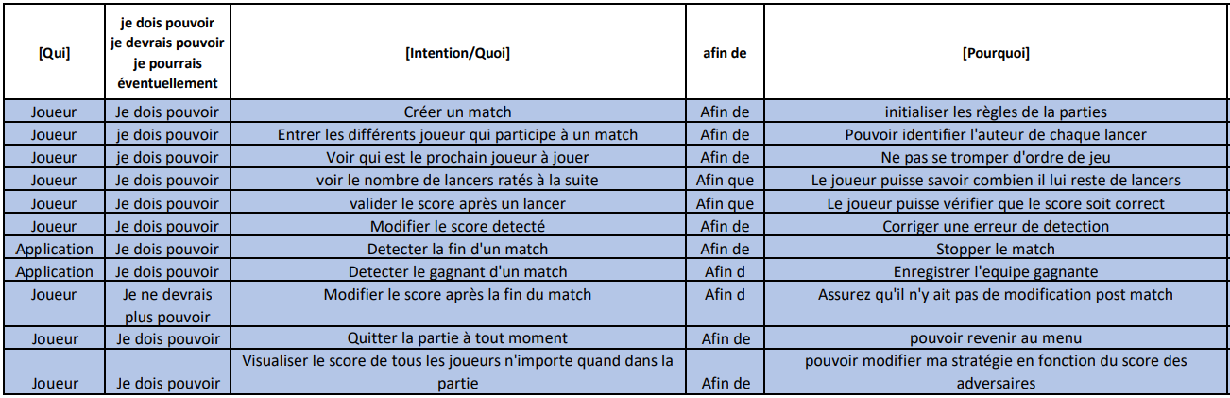
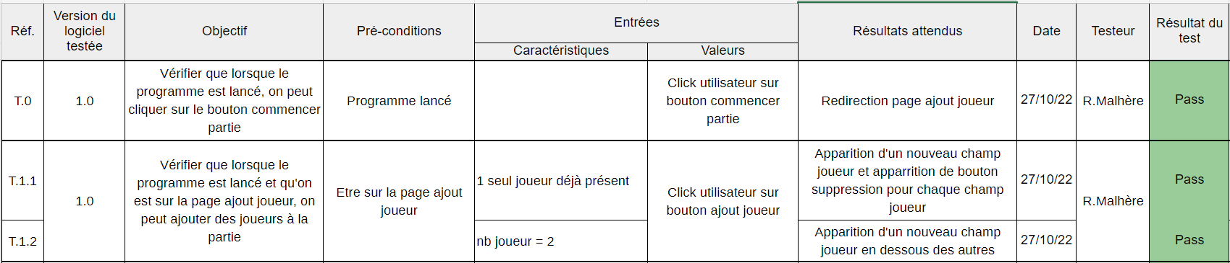
Partie Application
Objectif Sprint 1
MVP d'application permettant le suivie d'un jeu de Mölkky
Ensemble testé et suivi par un cahier de test documenté
Amélioration Sprint 1
Effectuer un retour client sur le MVP
Améliorer le parcours utilisateur
13

Slide 14
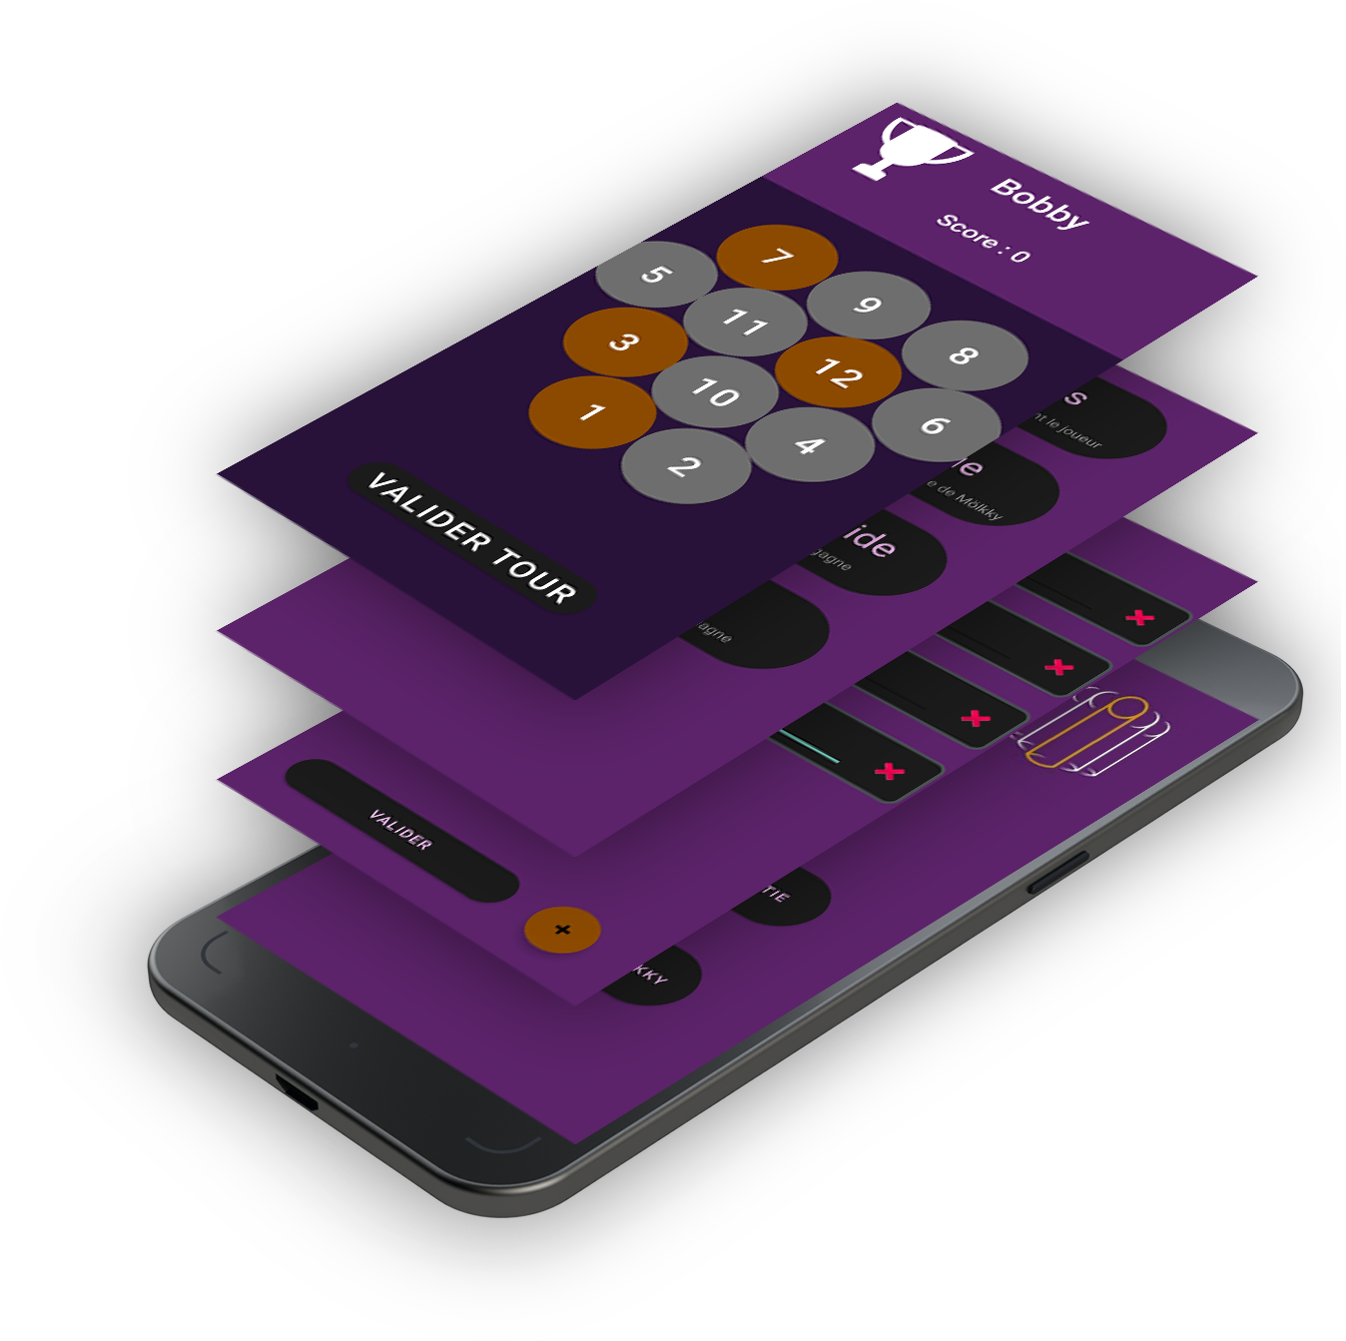
Démonstration de l’application V1
Scénario
Lancement application
Création d'une partie avec trois joueurs
Choix du mode tournoi
Joueur 1 est éliminé suite à trois lancés ratés d'affilée
Joueur 2 dépasse les 50 points et retourne à 25
Affichage des scores de la partie
Joueur 3 gagne en atteignant 50 points
Affichage de la page de fin de partie
Retour accueil
14

Slide 15
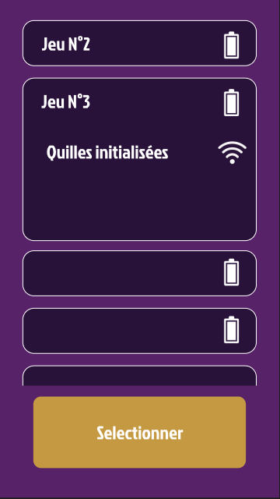

Partie Application
Objectif Sprint 2
Détection et connexion BLE avec le jeu de Mölkky
Réception et analyse des trames provenant du Mölkky
Mise en place de la VM Azure
Echange avec le PFE gestion tournoi Mölkky
Amélioration de l'application
Trames BLE
15

Slide 16
Evolution du projet

Slide 17
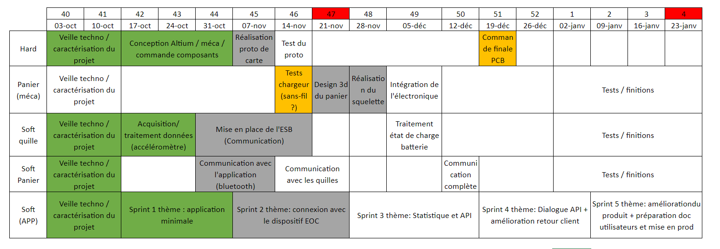
Modification du planning
Réorientation du système de rechargement vers une solution filaire
Commandes définitives des PCBs
17

Slide 18
Présentation du poster

Slide 19
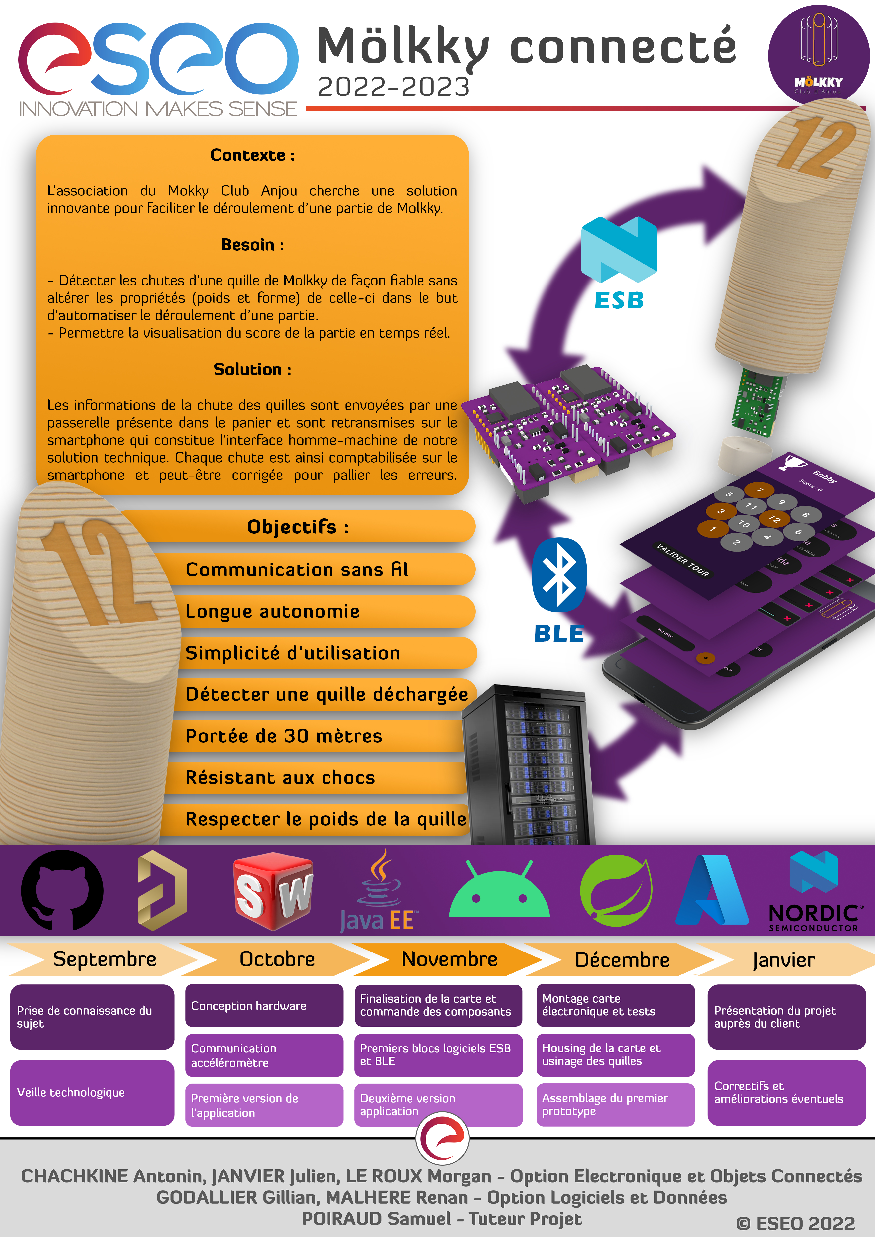
Présentation poster
19

Slide 20
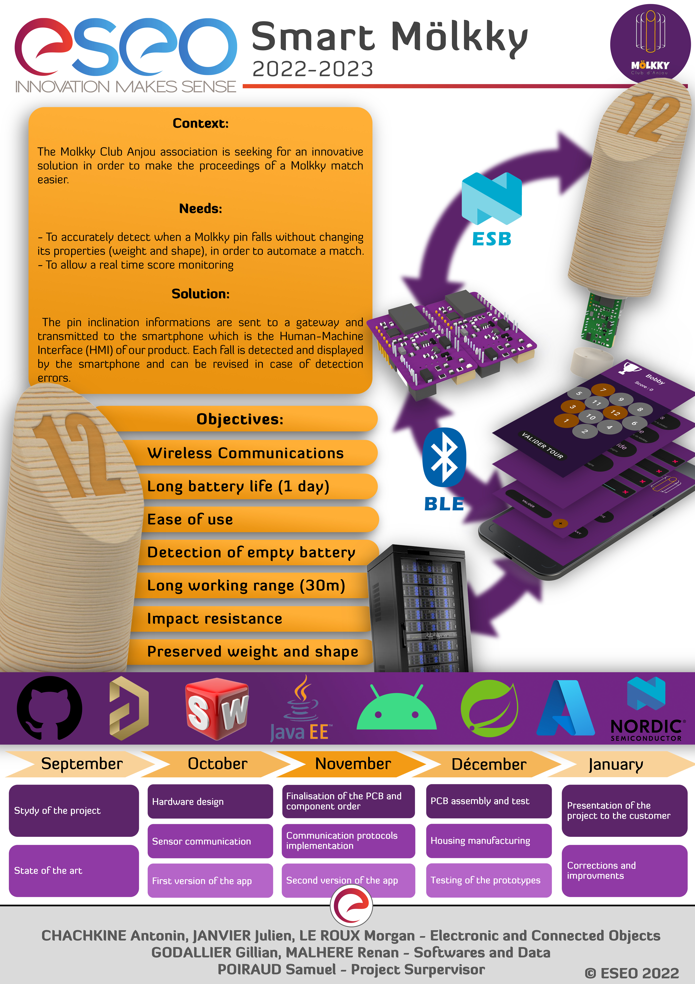
20

Slide 21
Merci de votre attention
21
21

Slide 22
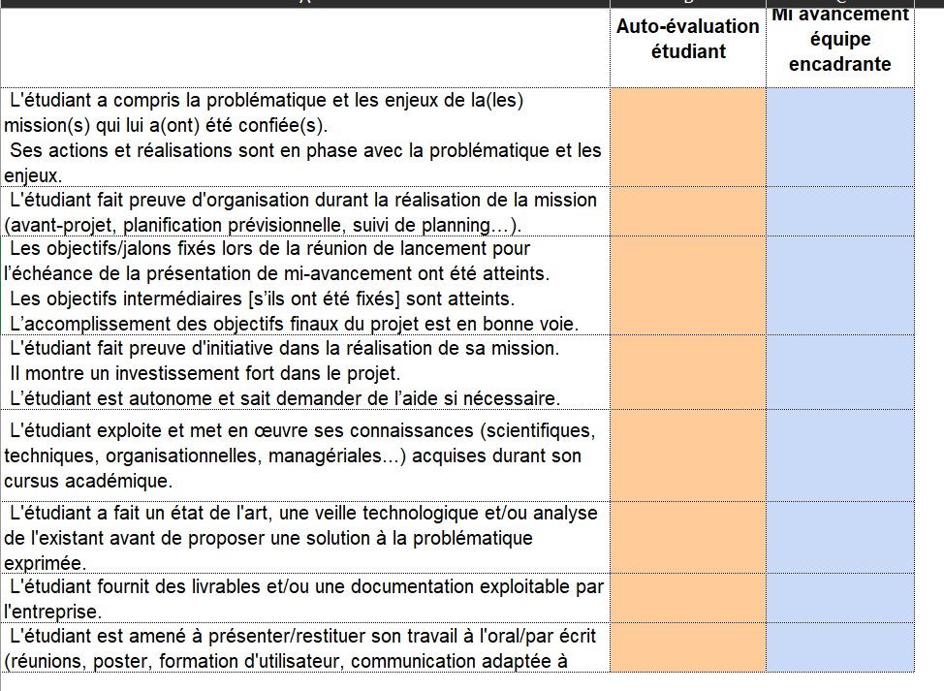

Slide 23
- Rappel contexte
- Rappel cahier des charges
- Rappel solutions techniques précédentes et actuelles
- Rappel planning prévisionnel (rappel choix de gestion de projet)
- Qui a fait quoi ?
- On en est où par rapport au planning ?
- Indice de confiance sur réussite du projet ?
- Matrice SMART
- Présentation poster

